Slide 1
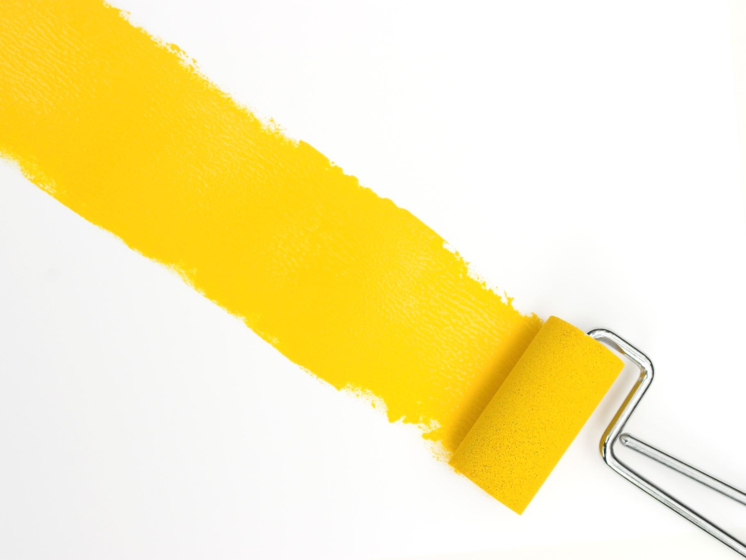
EDUKACINIŲ ERDVIŲ KŪRIMAS 2022 M.
Klaipėdos universiteto ,,Žemynos“ gimnazija
2022 m.

Slide 2
Edukacinių erdvių kūrimas
TIKSLAS:
aktyvinti Mokyklos edukacinių erdvių kūrimą ir kūrybišką jų naudojimą ugdymo(si) procese, įtraukiant į veiklas Mokyklos bendruomenę.
UŽDAVINIAI:
skatinti Mokyklos bendruomenes kurti edukacines erdves;
skatinti Mokyklos mokinių ugdymo(si) procesą organizuoti edukacinėse erdvėse;
skleisti gerąją Mokyklos edukacinių erdvių kūrimo bei visapusiško jų panaudojimo patirtį.

Slide 3
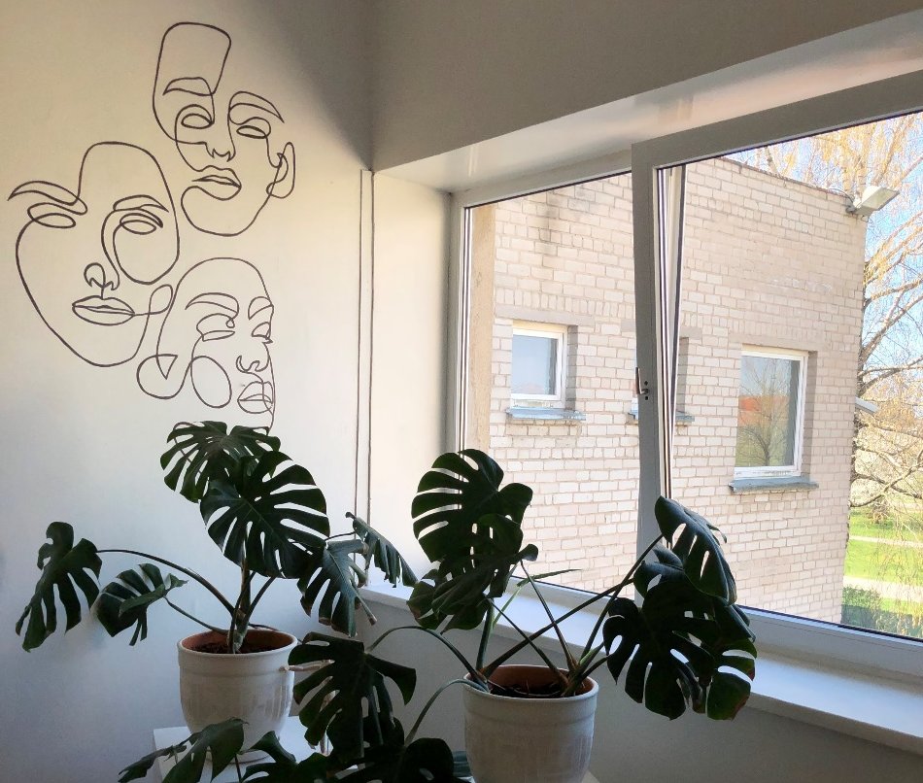
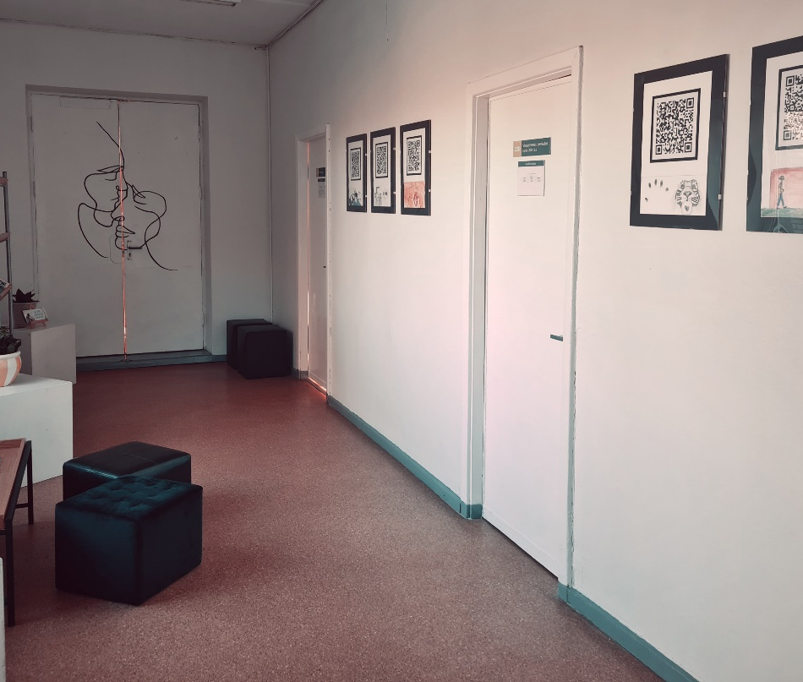
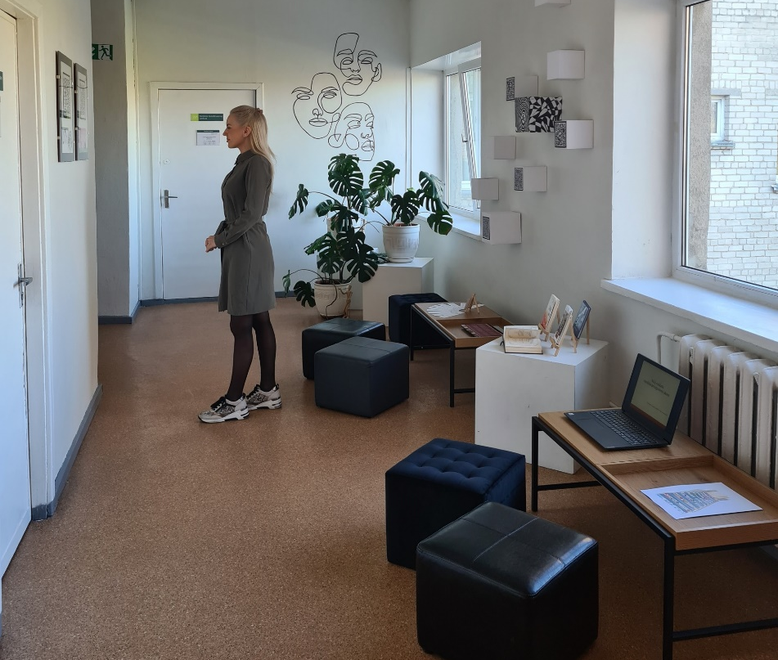
Edukacinė erdvė „Sveikata – didžiausias turtas“
Ši erdvė sukurta tam, kad skatintų mokinius labiau atsižvelgti į savo sveikatą, ieškoti pasaulyje atrastų sveikatos stiprinimo būdų. Erdvėje yra QR kodų, kuriuos nuskanavus mobiliuoju telefonu, galima sužinoti įdomių faktų apie sveikatą, gauti su sveikata susijusių rekomendacijų, žaidimų. Tokiu būdu mokiniai bus skatinami patys susirasti informaciją ir ją pritaikyti biologijos, fizinio ugdymo ir kitose pamokose.

Slide 4
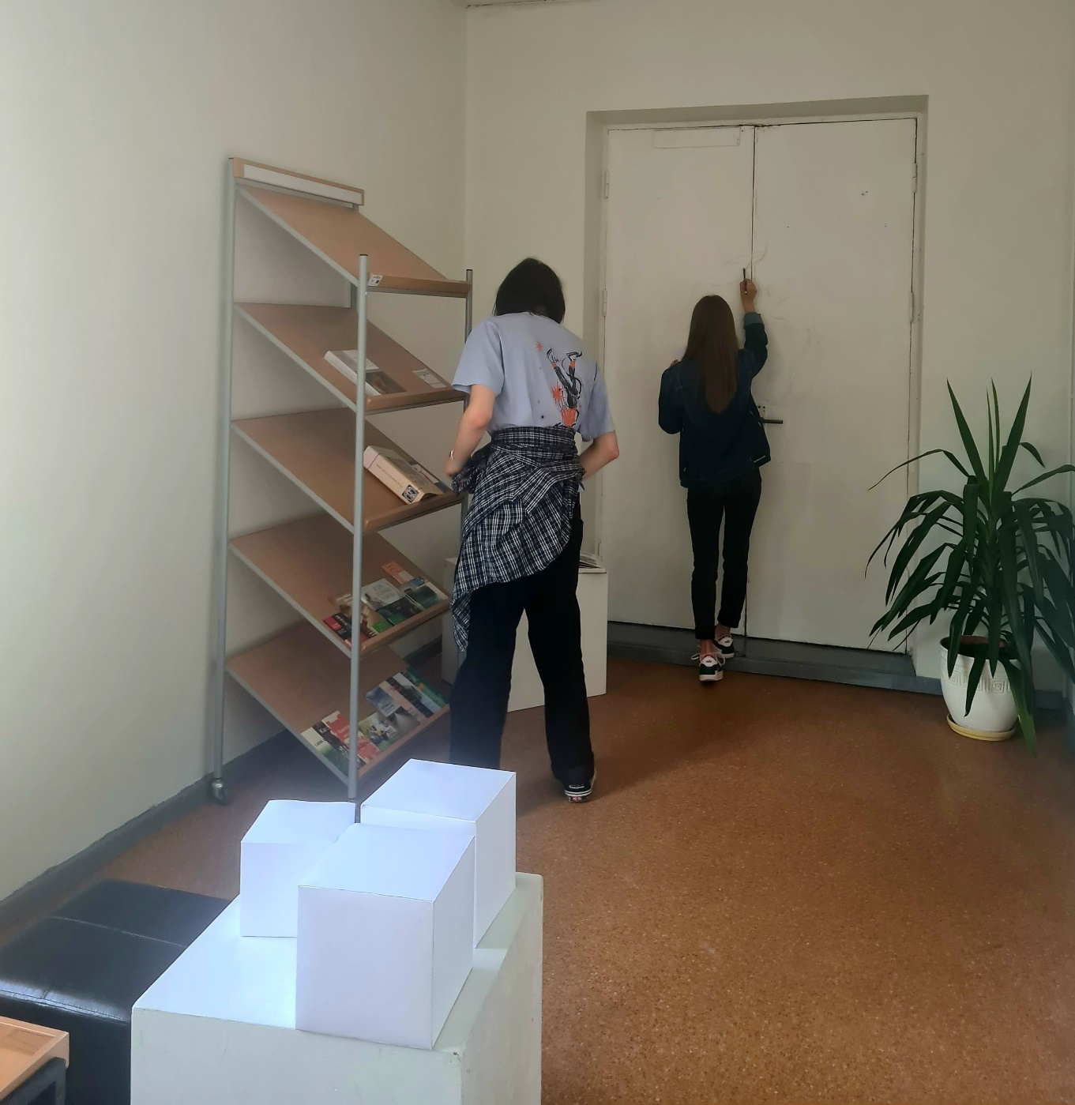
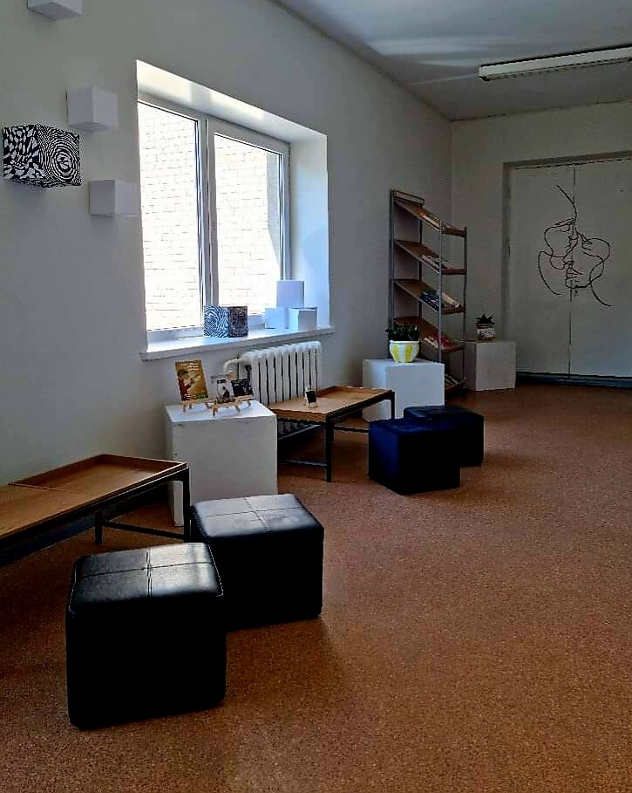
Edukacinė erdvė „Sveikata – didžiausias turtas“. Darbo eiga

Slide 5
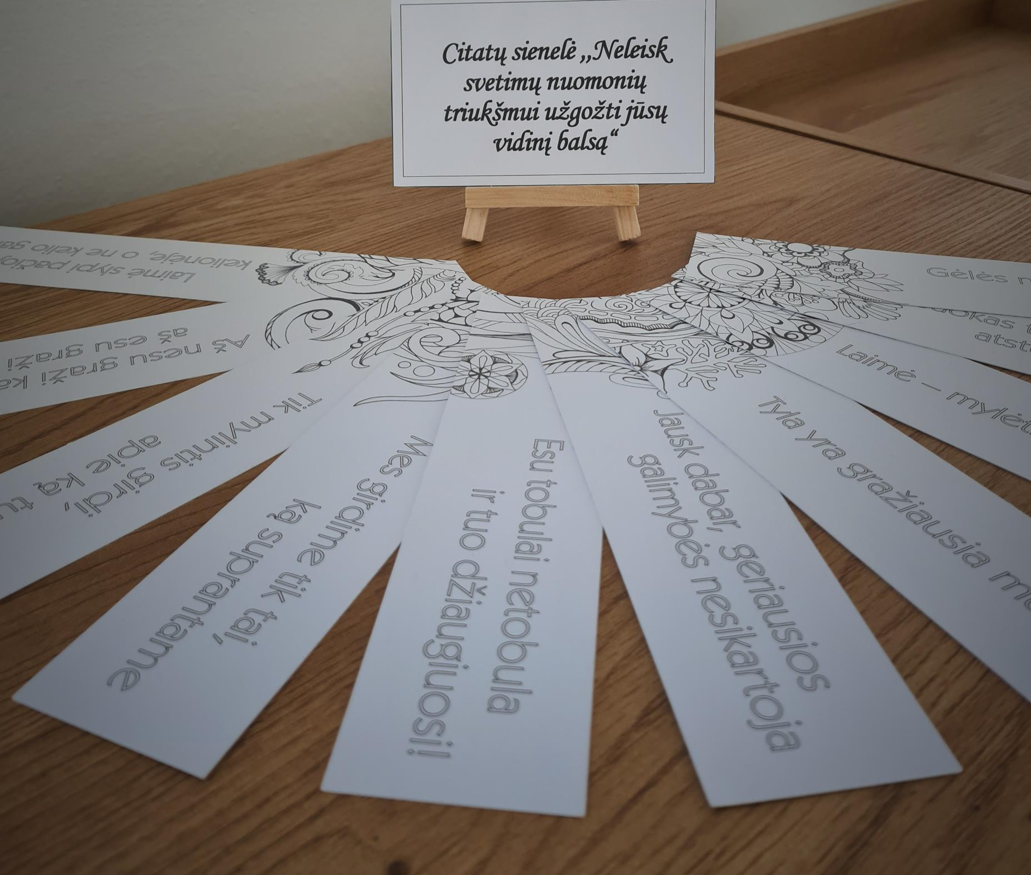
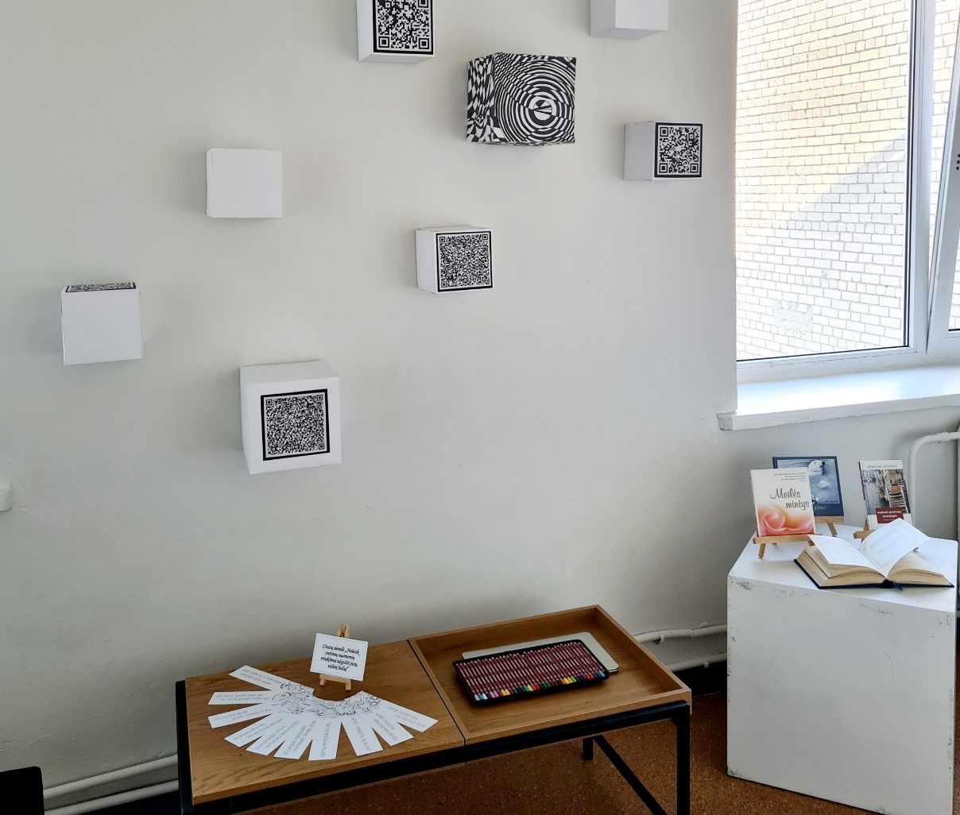
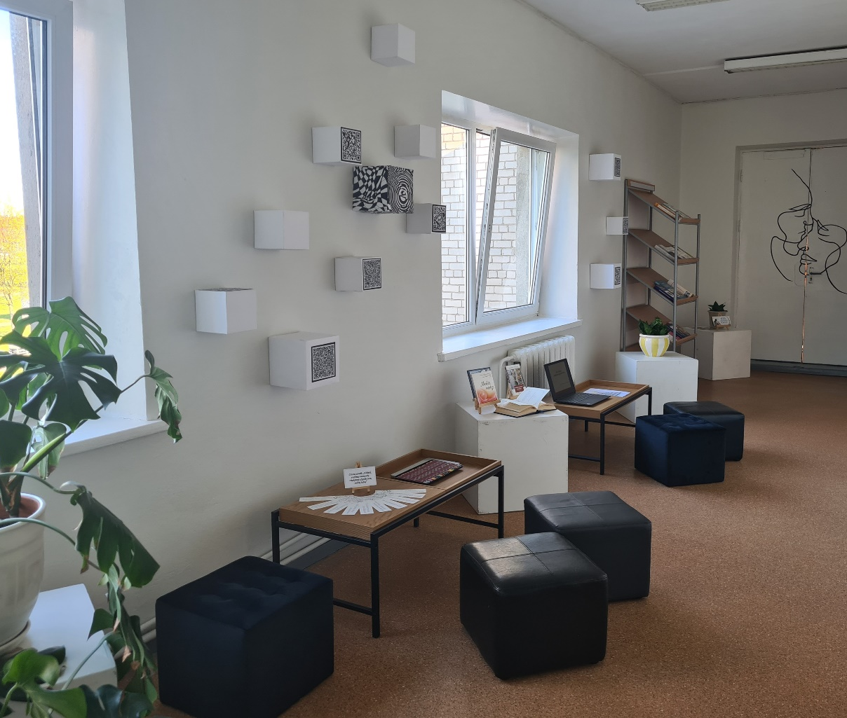
Citatų sienelė ,,Neleisk svetimų nuomonių triukšmui užgožti jūsų vidinį balsą“
Trumpos citatos - tai žvilgsnis į gyvenimą iš kitos perspektyvos, padėsiančios rasti savyje jėgų mylėti gyvenimą ir į viską žiūrėti optimistiškai. Tai puiki integracija į etikos, estetikos, psichologijos pamokas. Kūrimo procese dalyvauja II– IV klasių mokiniai ir mokyklos bendruomenė.

Slide 6
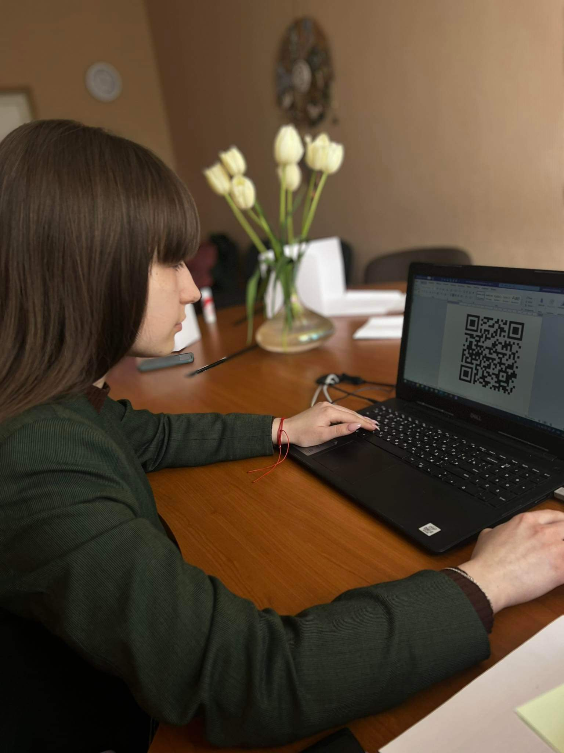
Citatų sienelė ,,Neleisk svetimų nuomonių triukšmui užgožti jūsų vidinį balsą“. Darbo eiga

Slide 7
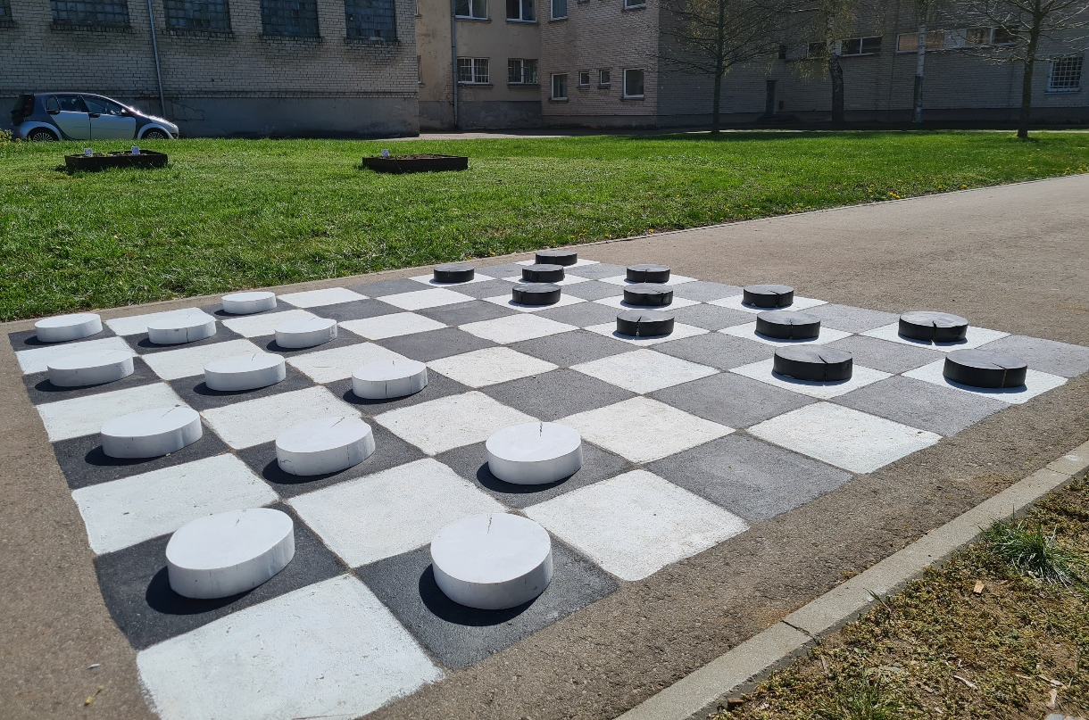
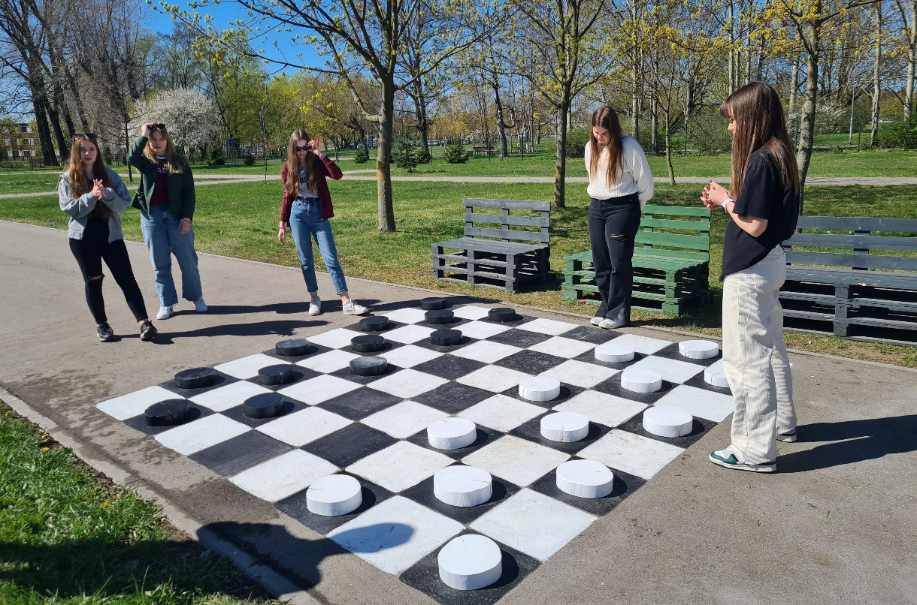
Šaškės žaidimui lauke
Šaškės – puikiai žinomas strateginis, loginis žaidimas, kurio ištakos siekia net 600 metų prieš mūsų erą. Šaškės bus ne tik puikus pasirinkimas žaidžiant lauke, bet taip pat jos bus pritaikytos biologijos pamokoms, žinioms apie stiebo sandarą, metinėms rievėms skaičiuoti. Kūrimo procese dalyvauja I klasių mokiniai ir bendruomenė.

Slide 8
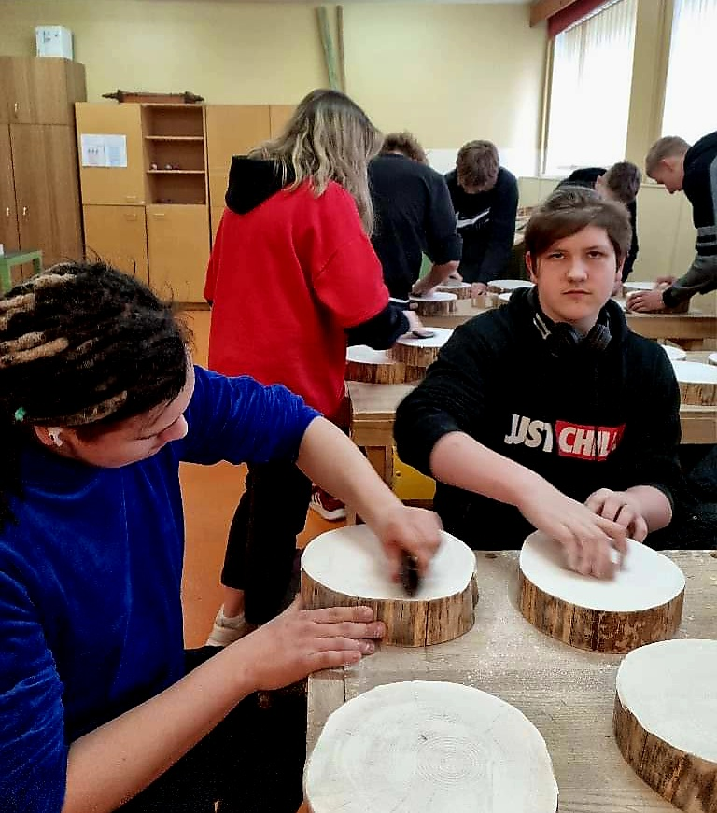
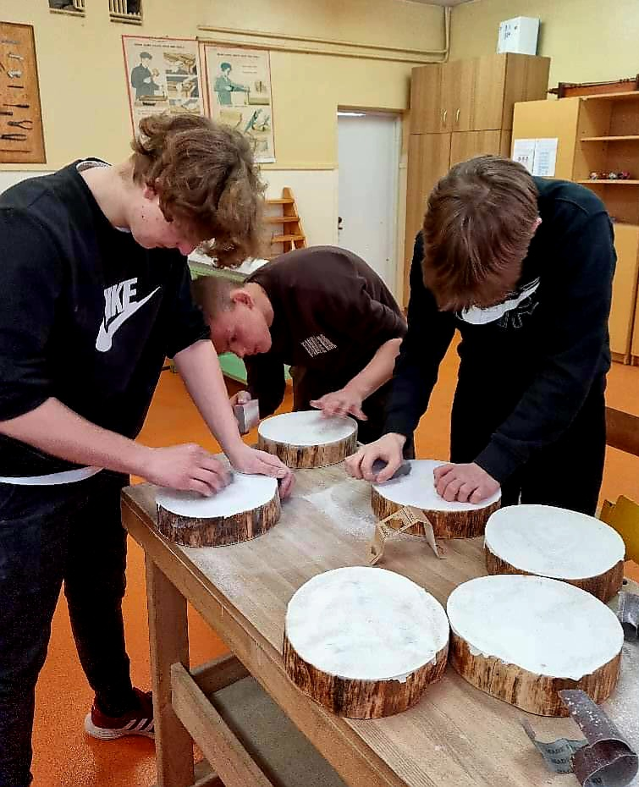
Šaškės žaidimui lauke. Darbo eiga

Slide 9
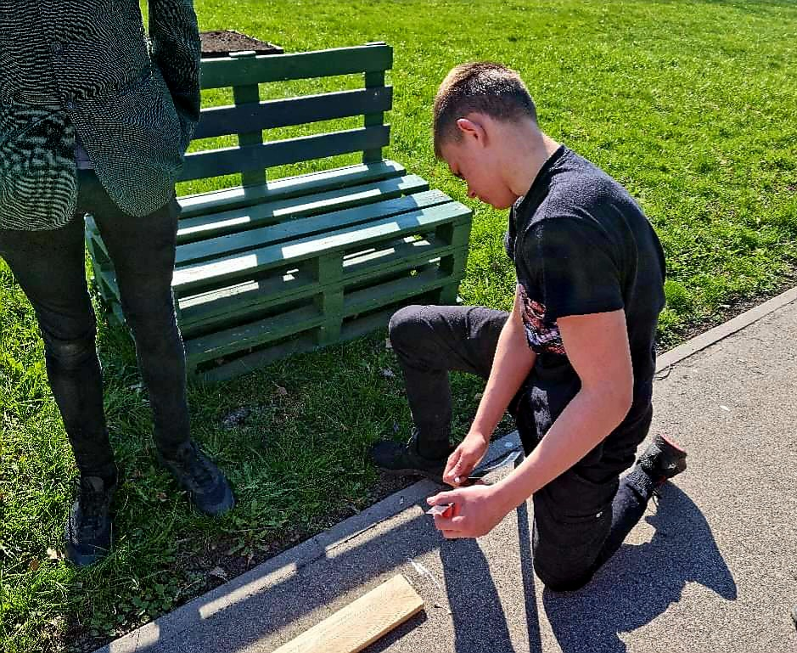
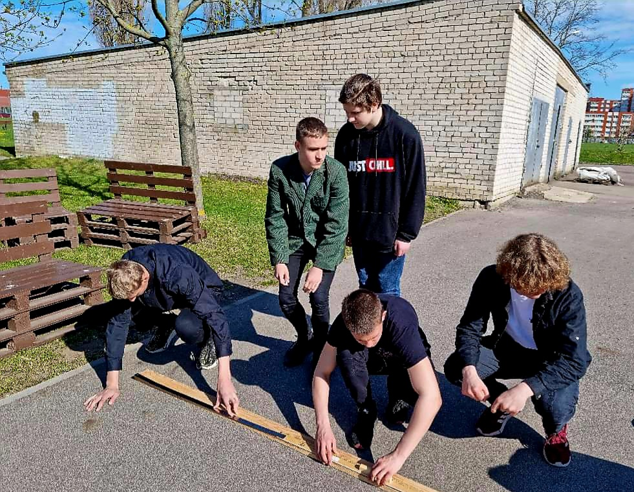
Šaškės žaidimui lauke. Darbo eiga

Slide 10
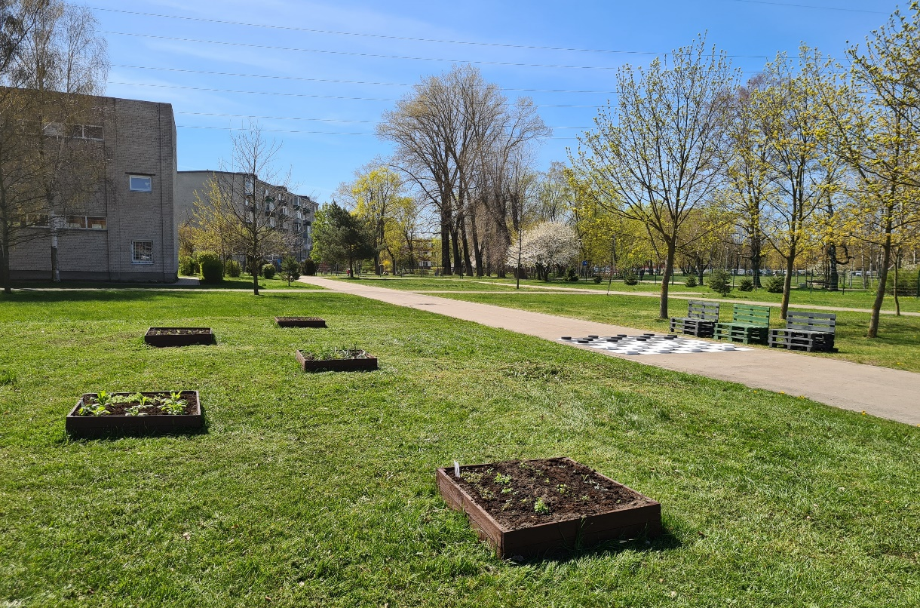
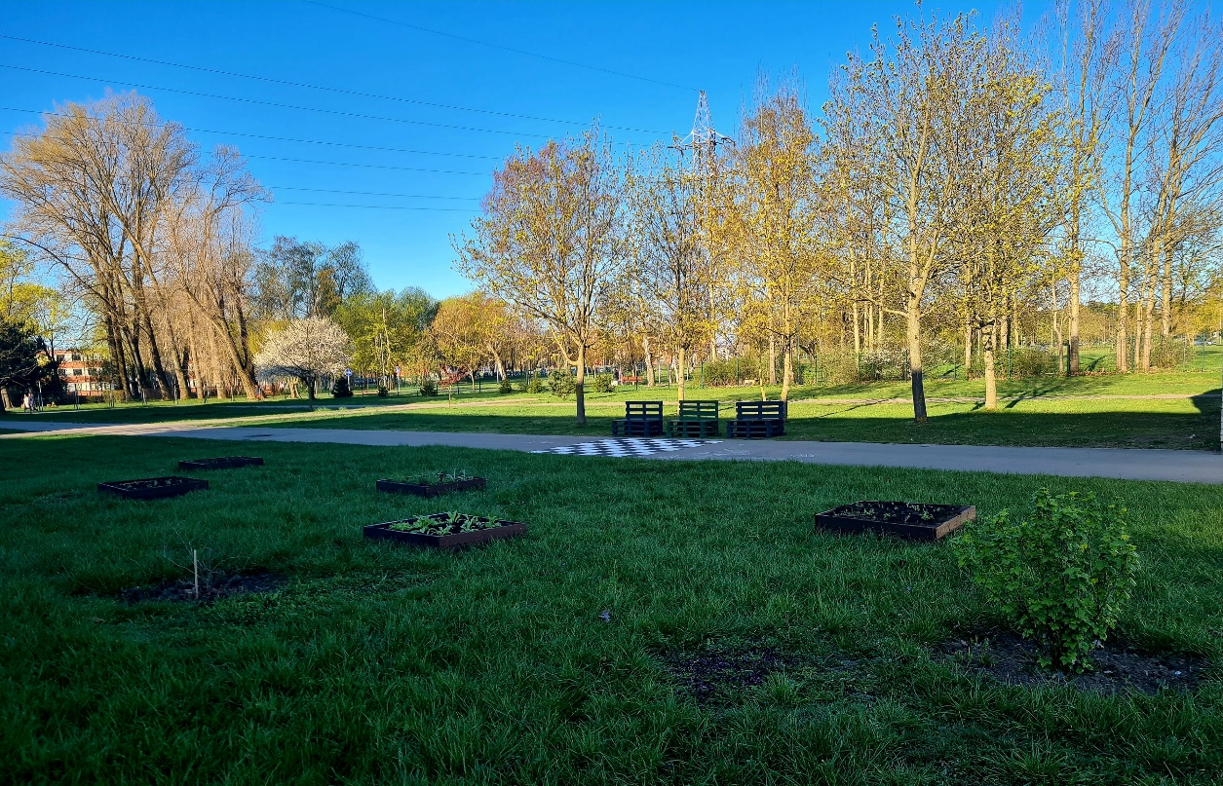
Žaliųjų erdvių kūrimas ,,Sukurk, stebėk ir mėgaukis!“
Kryptingai parinkti želdiniai, tinkantys ugdymo turiniui. Augalų rūšių įvairovė naudojama kūrybiškai ir derinama su bendrojo ugdymo programa. Želdinama kryptingai, želdinių planavimas konceptualus, o ne stichinis. Kūrimo procese dalyvauja mokiniai ir mokyklos bendruomenė.

Slide 11
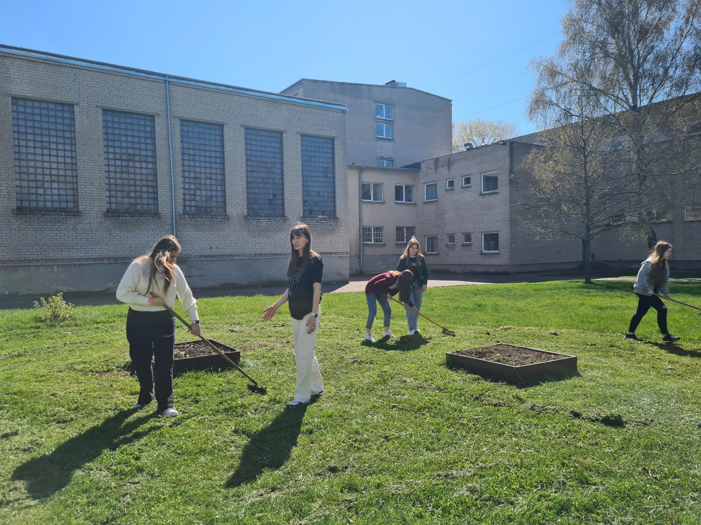
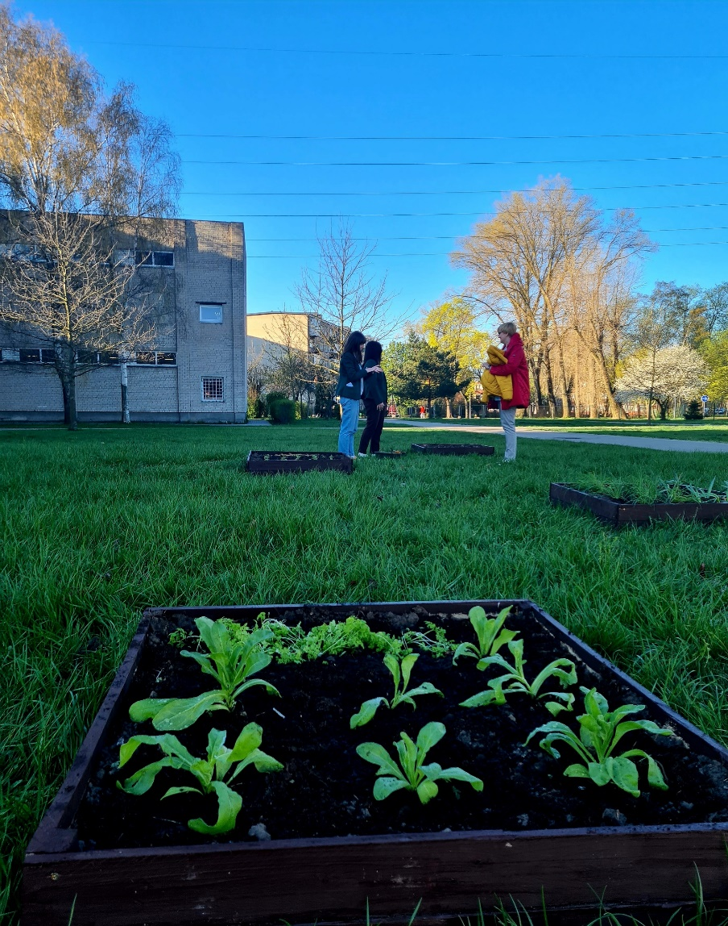
Žaliųjų erdvių kūrimas ,,Sukurk, stebėk ir mėgaukis!“. Darbo eiga

Slide 12
Edukacinių erdvių koordinatoriai
Lina Snapkienė, biologijos mokytoja;
Agnė Gedaminskienė, dailės mokytoja;
Kazys Grinkevičius, technologijos mokytojas;
Vytautė Simonavičiūtė, Klaipėdos visuomenės sveikatos specialistė;
Elina Grigutė, karjeros specialistė;
Sandrija Donskienė, pavaduotoja ugdymui

